Slide 1

SMART LIGHTNIG

Slide 2
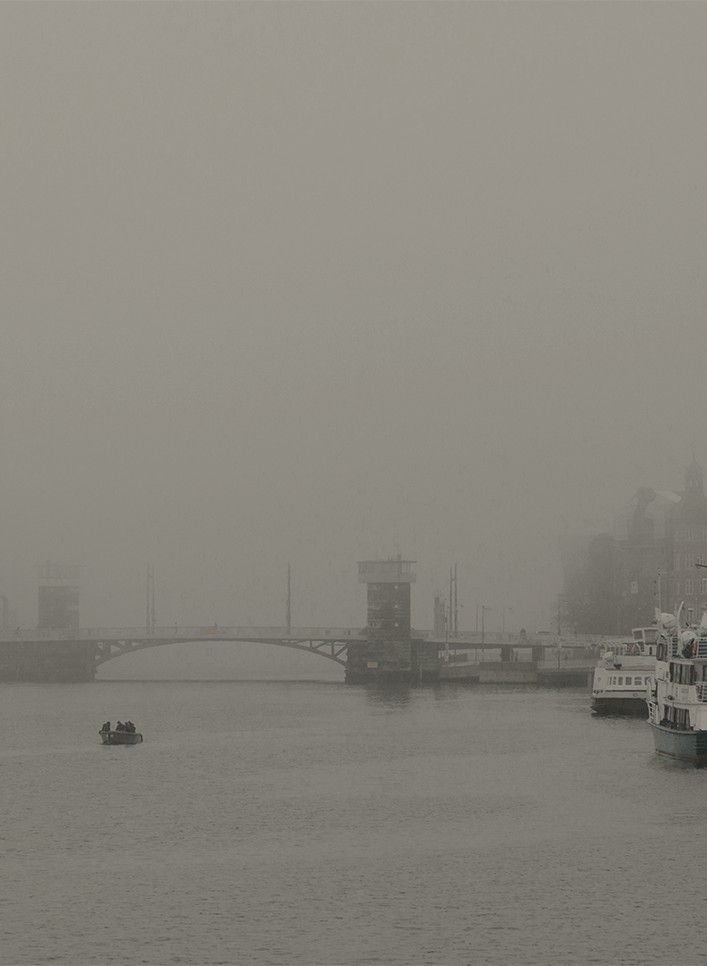






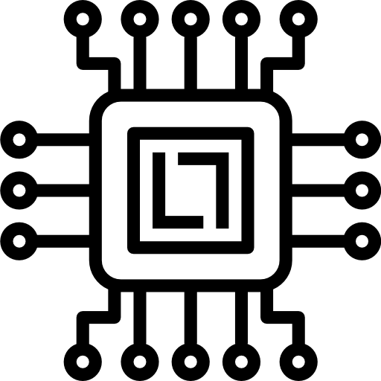



TỔNG QUAN
SMART LIGHTNIG
NHÓM 1
Bùi Minh Triết
Nguyễn Ngọc Hải
Trương Phạm Quốc Thắng
LCD TFT
Sensor
ESP32 Chip
Data Cloud
Relay
LED Strip

Slide 3
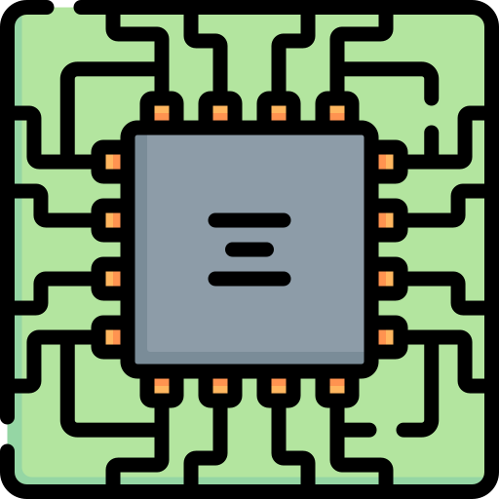
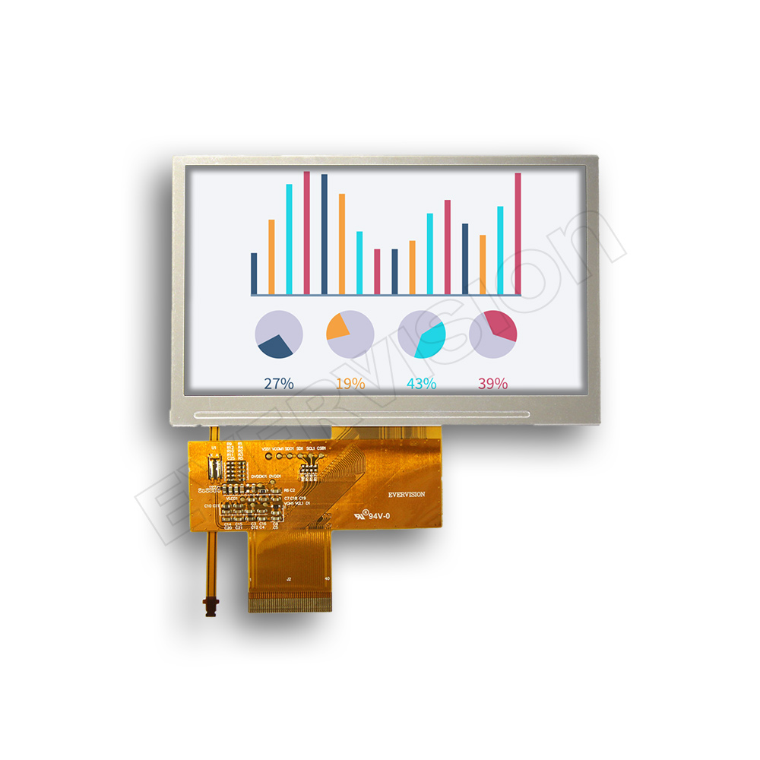




ESP32
Hệ thống cần 1 chip điều khiển có kết nối mạng. Chúng tôi dùng loại chip tên ESP32 – Thuộc hệ chip ESP của hãng Espressif Systems.
Các thành phần chính
TỔNG QUAN
LCD TFT
NHÓM 1
Màn hình cảm ứng điện trở 3.2” TFT LCD, dùng để hiển thị và điều khiển.
LCD TFT
Sensor
Wifi
1 router để ESP32 có thể kết nối đến mạng, lưu ý là chỉ kết nối được với wifi có băng tần 2.4GHz.
Bùi Minh Triết
Nguyễn Ngọc Hải
Trương Phạm Quốc Thắng
ESP32 Chip
Sensors
Led
Các loại cảm biến đo thông số,..
Thiết bị chiếu sáng mô phỏng hệ thống.
Data Cloud
Relay
LED Strip
Simulation Model
Mô hình dùng để mô phỏng hệ thống

Slide 4
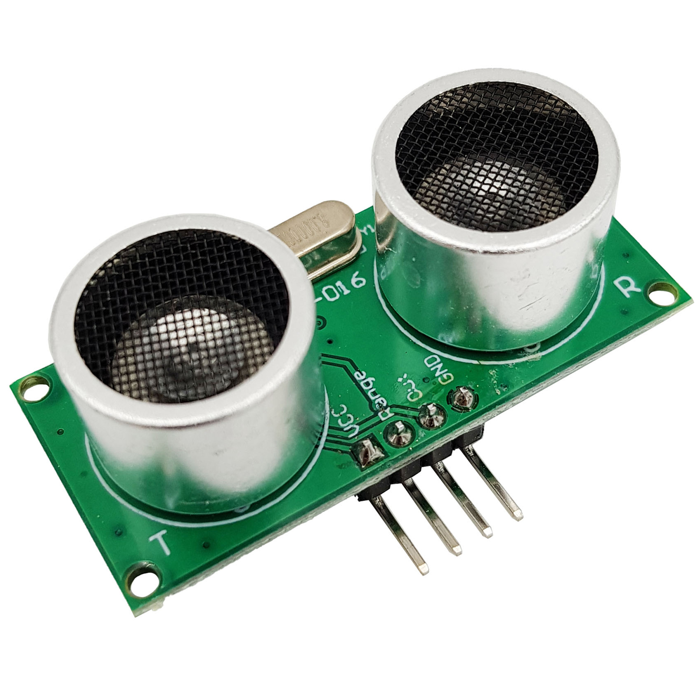
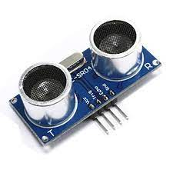
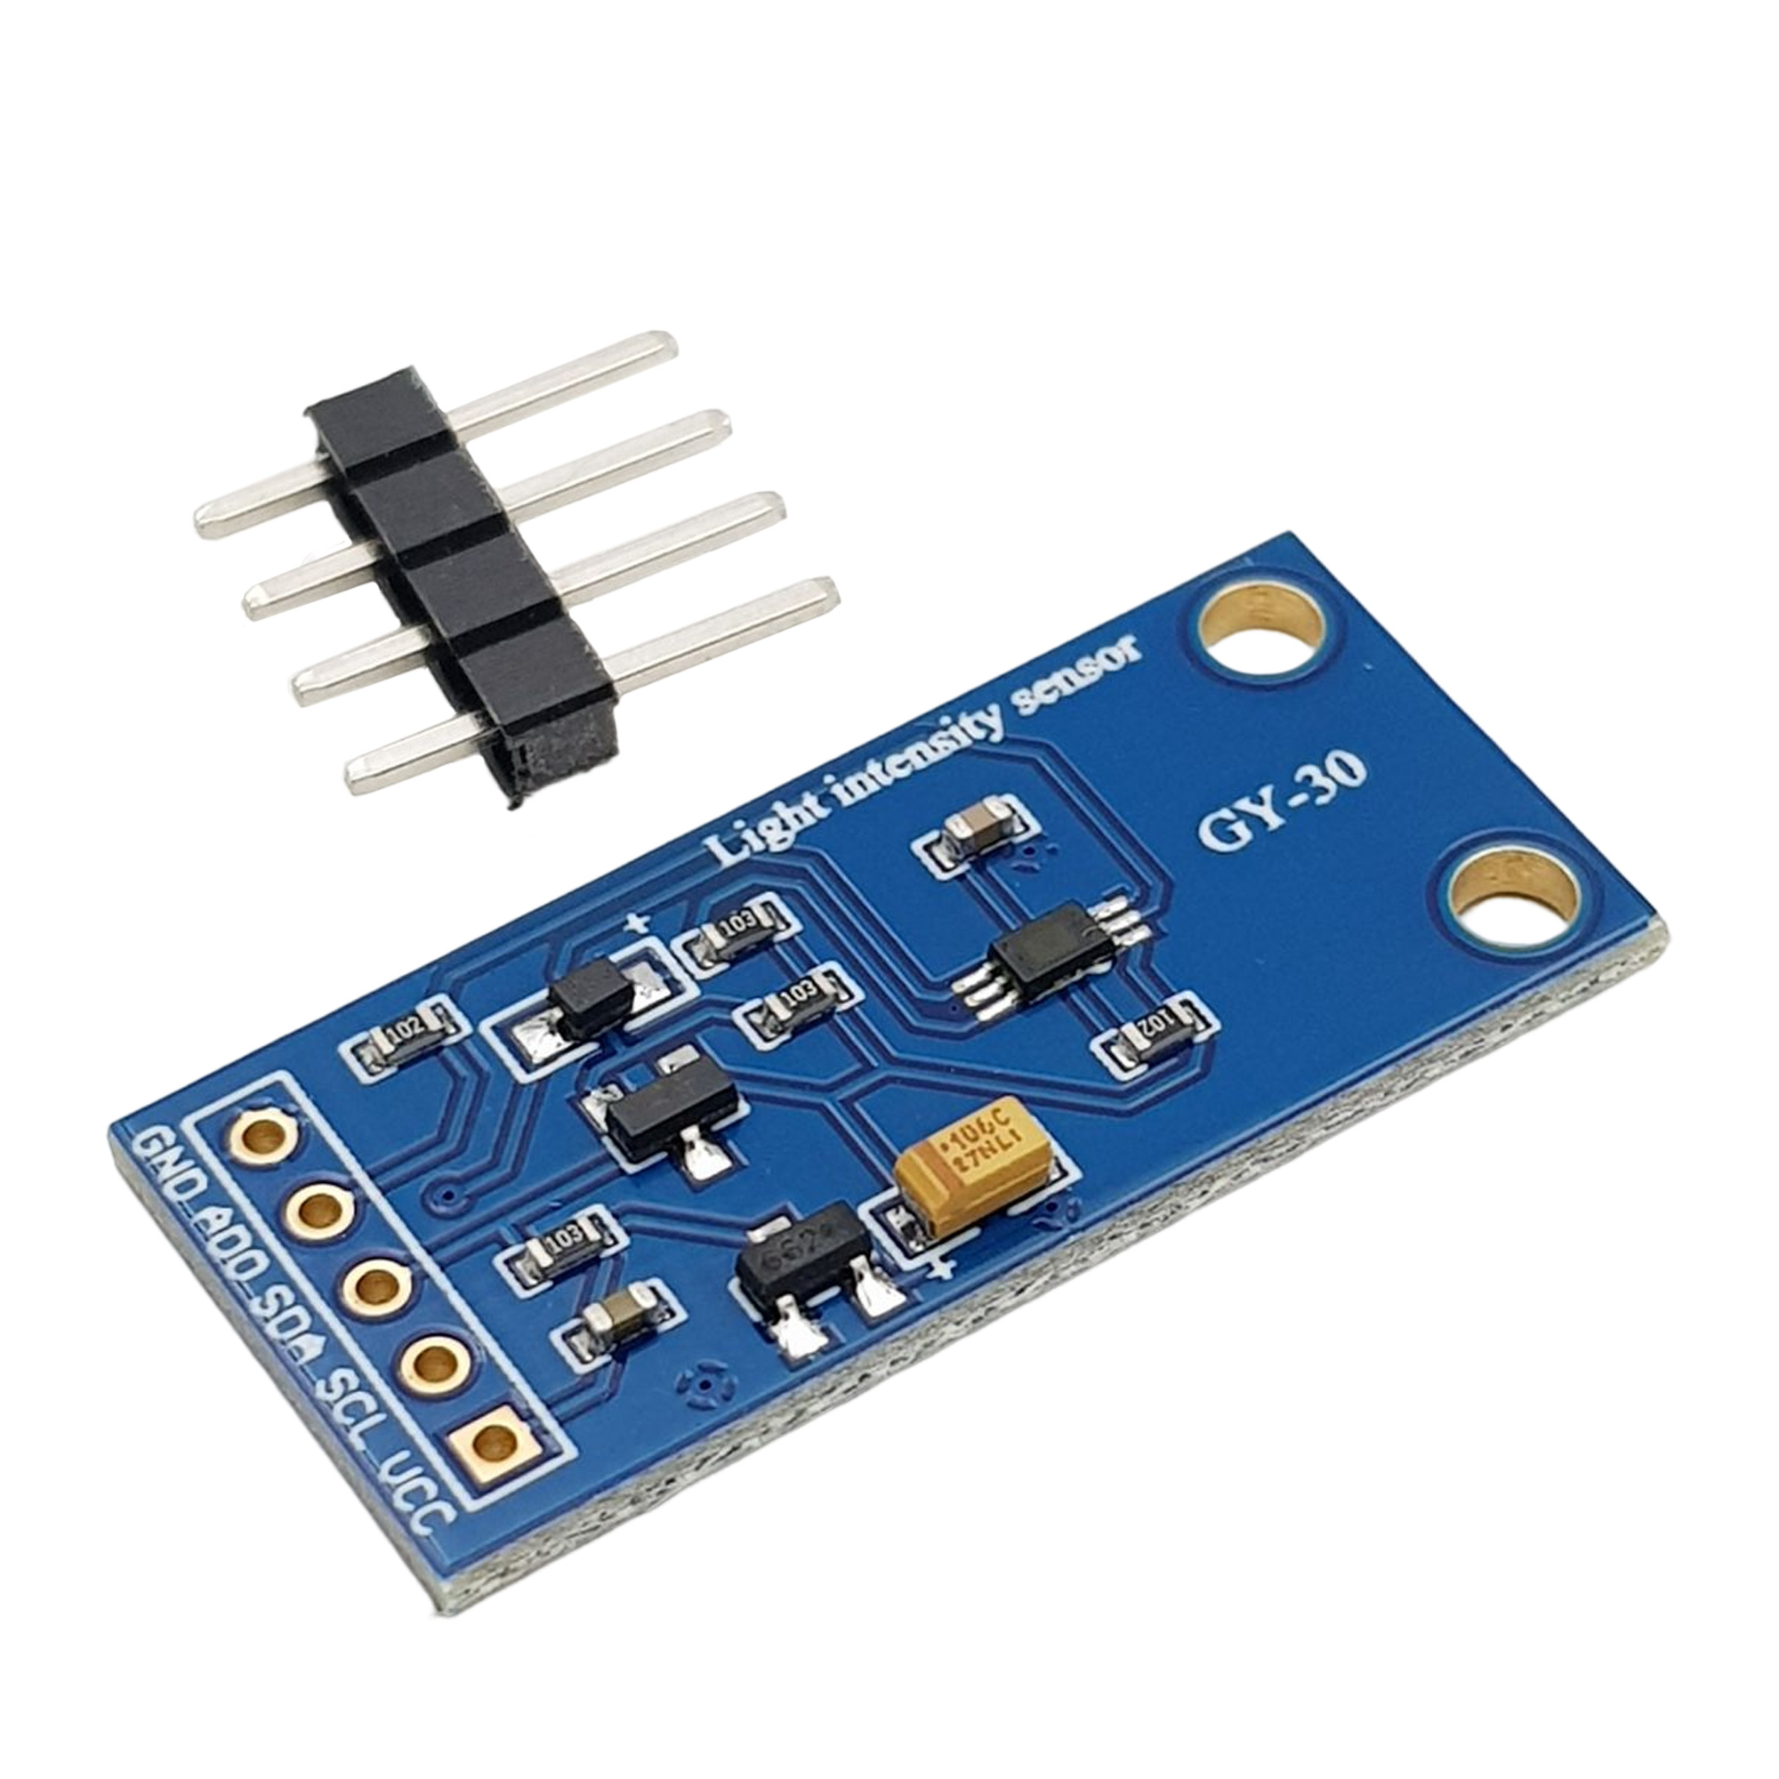
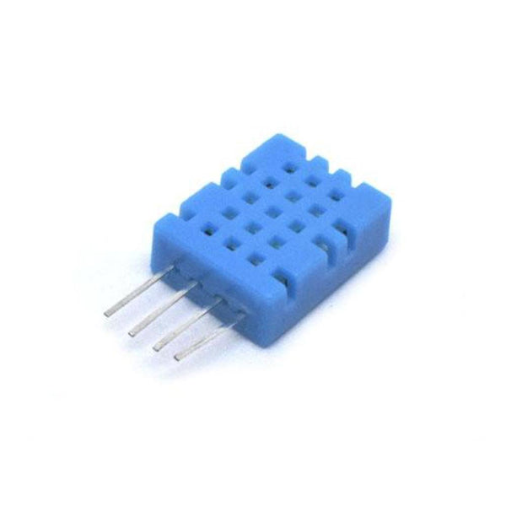
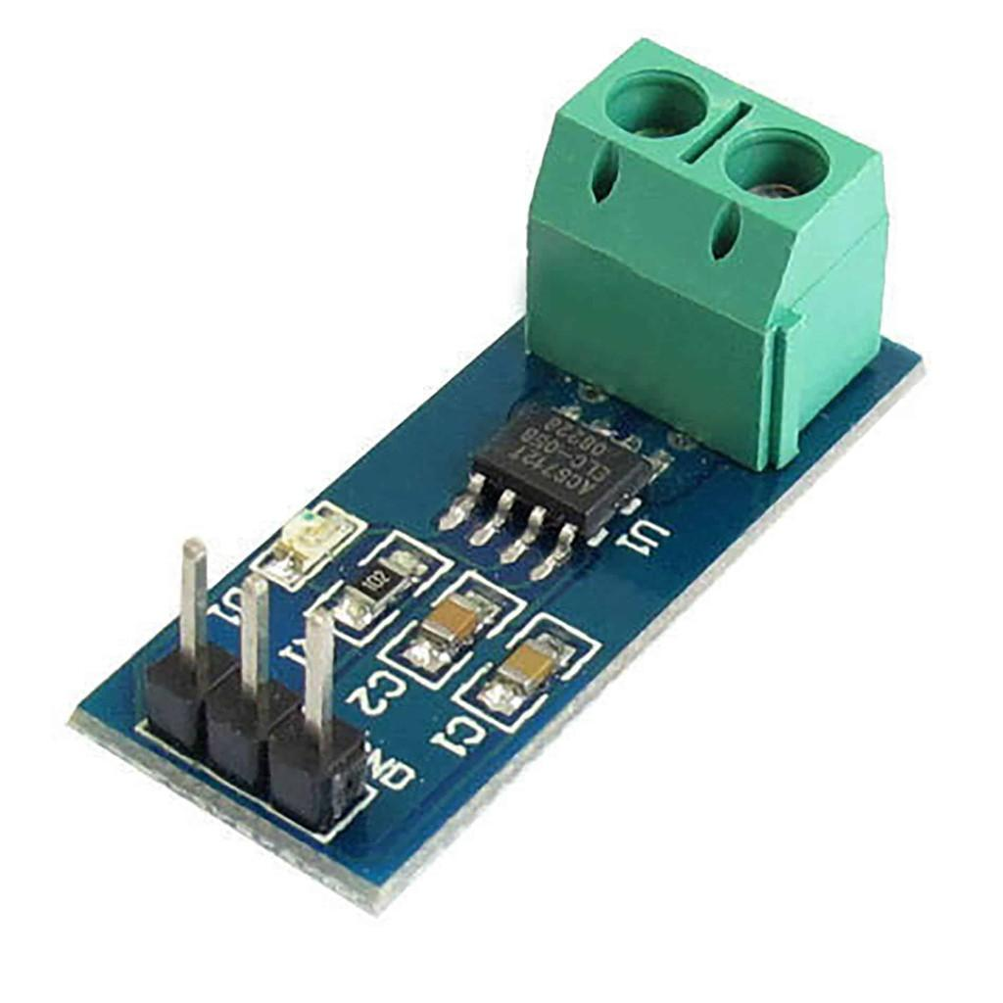
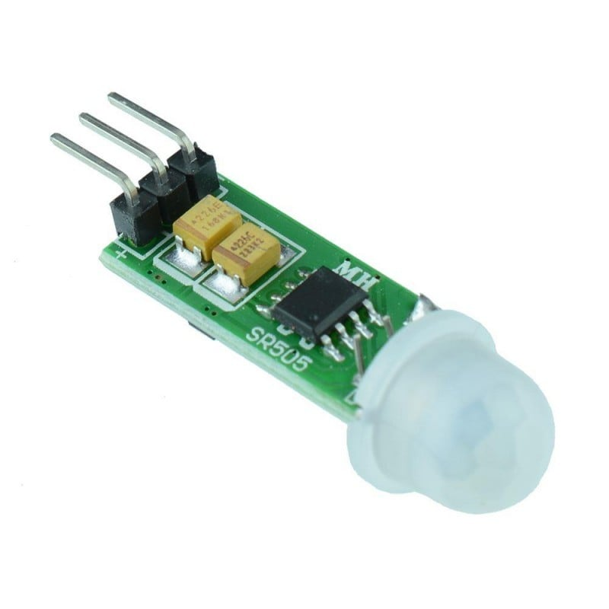
TỔNG QUAN
Cảm biến siêu âm US-015
Các thành phần chính
Các loại cảm biến
ESP32
Wifi
LCD TFT
Hệ thống cần 1 chip điều khiển có kết nối mạng. Chúng tôi dùng loại chip tên ESP32 – Thuộc hệ chip ESP của hãng Espressif Systems.
LCD TFT
Sensor
Màn hình cảm ứng điện trở 3.2” TFT LCD, dùng để hiển thị và điều khiển.
1 router để ESP32 có thể kết nối đến mạng, lưu ý là chỉ kết nối được với wifi có băng tần 2.4GHz.
Cảm biến siêu âm HC-SR04
Cảm biến cường độ ánh sáng BH1750
ESP32 Chip
Led
Simulation Model
Sensors
Thiết bị chiếu sáng mô phỏng hệ thống.
Mô hình dùng để mô phỏng hệ thống
Các loại cảm biến đo thông số,..
Cảm biến nhiệt độ và độ ẩm DHT12
Data Cloud
Relay
LED Strip
Cảm biến cường độ dòng điện ACS712
Cảm biến chuyển động SR505

Slide 5
ESP32
Hệ thống cần 1 chip điều khiển có kết nối mạng. Chúng tôi dùng loại chip tên ESP32 – Thuộc hệ chip ESP của hãng Espressif Systems.
Các thành phần chính
Các loại LED
Các loại cảm biến
Wifi
LCD TFT
1 router để ESP32 có thể kết nối đến mạng, lưu ý là chỉ kết nối được với wifi có băng tần 2.4GHz.
Màn hình cảm ứng điện trở 3.2” TFT LCD, dùng để hiển thị và điều khiển.
Cảm biến cường độ ánh sáng BH1750
Cảm biến siêu âm US-015
Cảm biến siêu âm HC-SR04
Led
Sensors
Thiết bị chiếu sáng mô phỏng hệ thống.
Các loại cảm biến đo thông số,..
Cảm biến cường độ dòng điện ACS712
Cảm biến chuyển động SR505
Cảm biến nhiệt độ và độ ẩm DHT12
Simulation Model
Mô hình dùng để mô phỏng hệ thống

Slide 6
Thông số của cảm biến
 | BH1750 | US-015
THÔNG SỐ CHÍNH | Điện áp: 3V – 5V Đo cường độ sáng từ 0 đến 65535 lux | Điện áp:
CHỨC NĂNG
TÍN HIỆU ĐẦU RA
Cảm biến siêu âm HC-SR04
Cảm biến cường độ ánh sáng BH1750
Cảm biến siêu âm US-015
Cảm biến cường độ dòng điện ACS712
Cảm biến nhiệt độ và độ ẩm DHT12
Cảm biến chuyển động SR505

